Slide 1
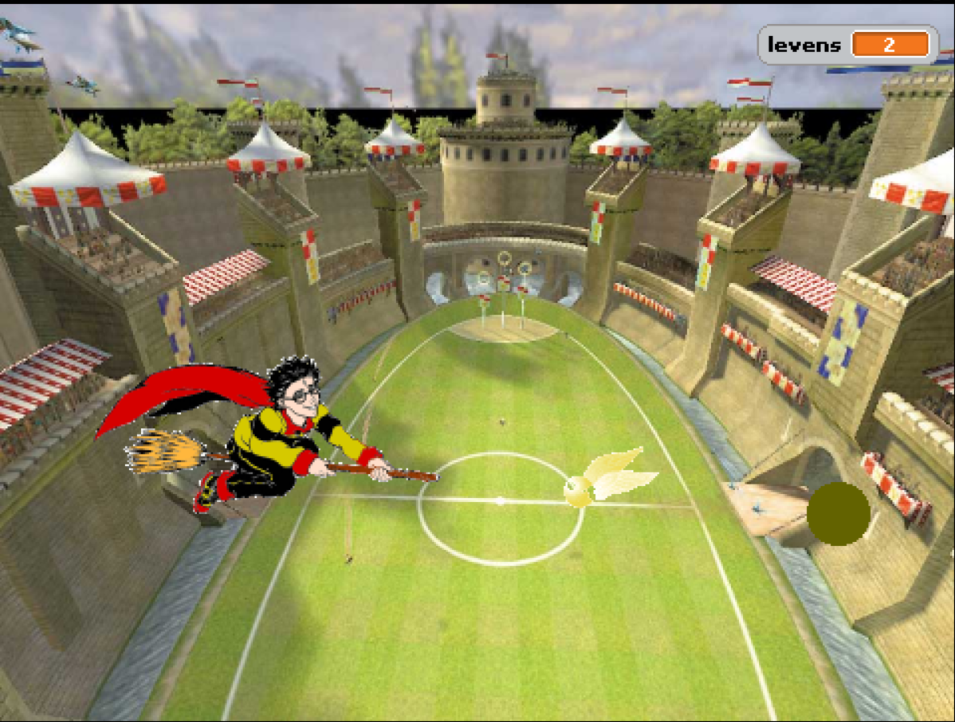
EEN SPEL MAKEN MET SCRATCH

Slide 2
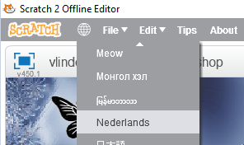
Scratch opstarten
Kijk op je bureaublad of zoek met Google naar scratch
Je kan ook via users.ugent.be/~lbrouns
Scratch gevonden? Wijzig de taal-instelling naar Nederlands:

Slide 3
Script-venster
Speelveld
Sprites
Bouwblokken voor de scripts

Slide 4
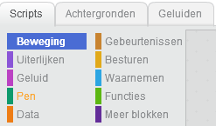
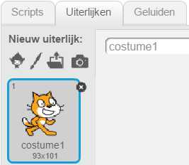
Elke sprite heeft drie tabbladen
Scripts
Elke sprite weet hoe hij moet bewegen, reageren op andere sprites, van uiterlijk veranderen, geluid maken...
Achtergronden / uiterlijken
Elke sprite heeft meerdere ‘kostuums’
Geluiden
Elke sprite bewaart de specifieke geluiden die hij kan maken

Slide 5
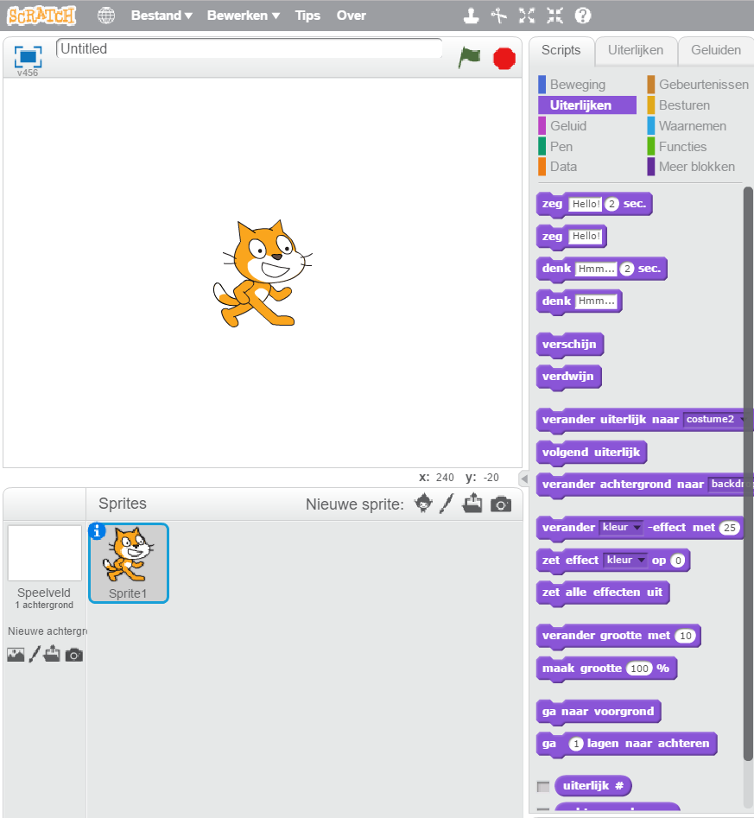
Eerste stappen in Scratch : Sprite
Maak een sprite bij
Selecteer een Sprite
Kies Uiterlijken
Experimenteer met de acties die mogelijk zijn door te klikken
Iets meer nu : kies Beweging

Slide 6
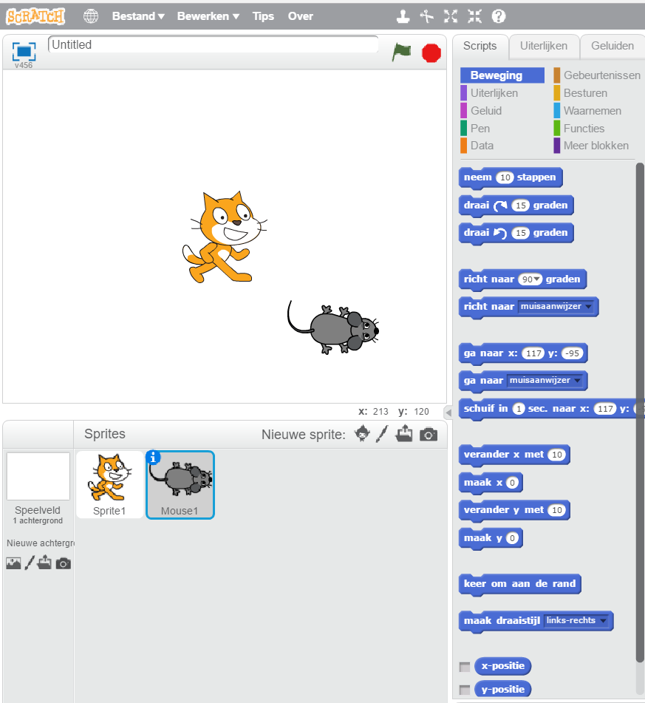
Eerste stappen in Scratch : Sprite beweegt
Experimenteer met de acties die mogelijk zijn door te klikken
Experimenteer met de getallen die je kan invullen
Iets complexer: kies Besturen

Slide 7
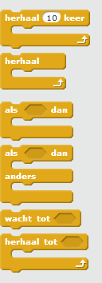
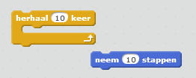
Eerste stappen in Scratch : Sprite besturen
Aantal keer
Complexere structuren
Versleep naar scriptvenster
Kies gewenste actie
Klik dit vast
Test uit door te klikken

Slide 8
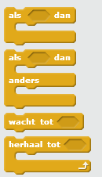
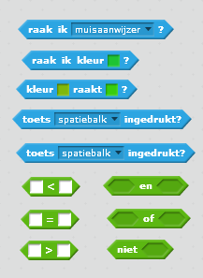
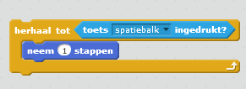
Voorwaarde toevoegen
Besturen afhankelijk van een voorwaarde
Twee soorten voorwaarden:
Gebeurtenissen
Berekeningen / samengestelde voorwaarden
Probeer:
Voorwaarde

Slide 9
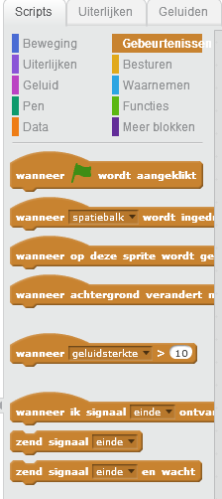
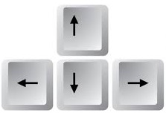
Automatisch afspelen - principe
Gebeurtenissen:
Als er ‘een signaal’ gegeven wordt, start de sprite met zijn actie
Mogelijke ‘signalen’:
Het signaal wordt ‘gehoord’ door een ‘blokje met bult’:
Per sprite/achtergrond meerdere scriptblokjes mogelijk

Slide 10
Scratch luistert: reactie op pijltjestoetsen
Test uit door de pijltjestoetsen in te drukken
Voeg ook en toe
Loopt de sprite achteruit? Verander zijn ‘kostuum’ of draai hem!

Slide 11
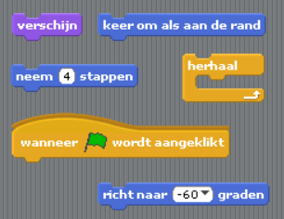
De jager en de prooi
Voeg een sprite toe: de prooi die door de jager gevangen moet worden
Zorg dat de prooi heel de tijd in beweging is, van zodra het spel begint

Slide 12
Raakt de jager de prooi?
Als de jager de prooi vangt, wint hij
Hij zendt een signaal, dat ‘het scherm’ zal opvangen
Zorg dat het scherm de jager proficiat wenst, en het spel stopt
Of moet de jager meer dan 1 prooi vangen?
Laat de jager het signaal ‘gevangen’ uitsturen
Dan zal iemand de tel bijhouden: een variabele!

Slide 13
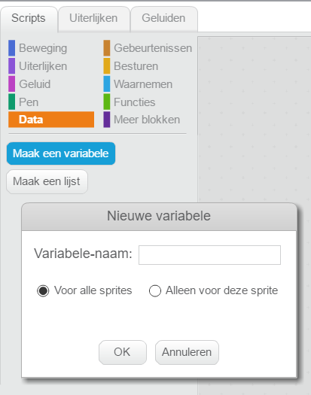
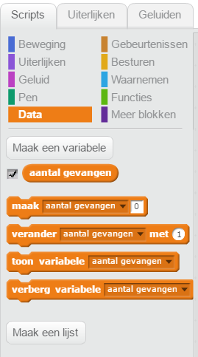
Variabelen
Variabelen zijn ‘plekjes in het geheugen’ waar je dingen in kan bewaren
Vergelijk het met een doosje of mandje waar je een getal of woord in steekt – om het later weer te lezen
Voeg een variabele toe met naam ‘aantal gevangen’
Bij de start: aantal = 0 !

Slide 14
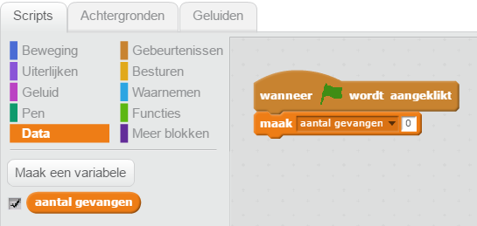
Variabelen
Variabelen zijn ‘plekjes in het geheugen’ waar je dingen in kan bewaren
Vergelijk het met een doosje of mandje waar je een getal of woord in steekt – om het later weer te lezen
Voeg een variabele toe met naam ‘aantal gevangen’
Bij de start: aantal = 0 !

Slide 15
De prooi: wat hij doet als hij gevangen is
Als de prooi gevangen is:
Verdwijnt de prooi
Verzet hij de teller: +1 !
Indien de teller op 4 staat
Stuurt hij het signaal ‘gewonnen’
Indien de teller niet op 4 staat
Gaat hij naar een willekeurig punt
Verschijnt hij opnieuw
Laat hij een geluidje horen

Slide 16
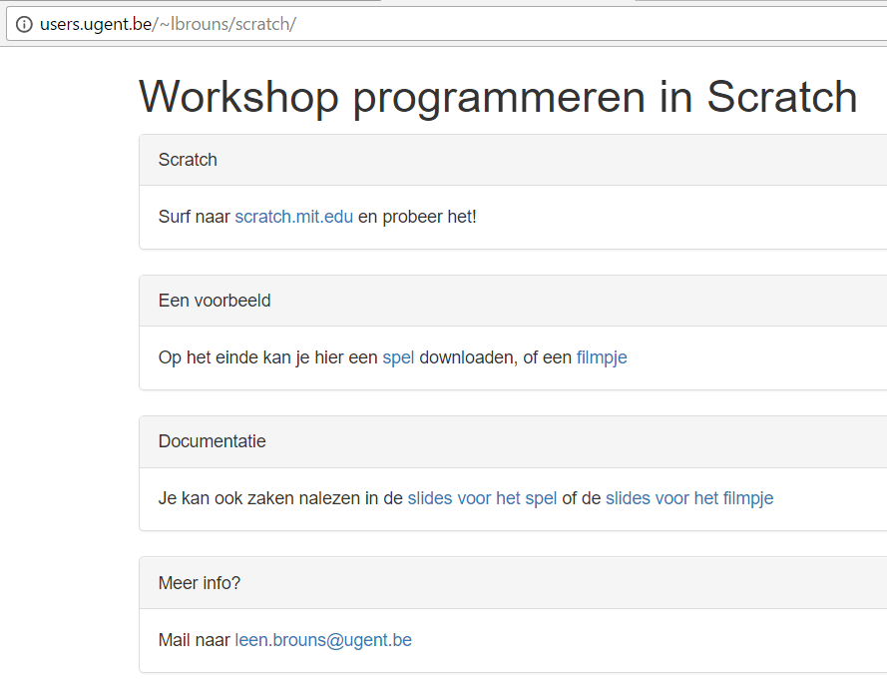
Harry Potter vangt de gouden snaai
Surf naar users.ugent.be/~lbrouns en klik door naar Workshop Scratch

Slide 17
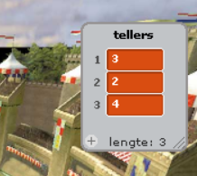
Speel met Harry Potter...

Slide 18
... en probeer of je dit zelf kan (met hulp)

Slide 19
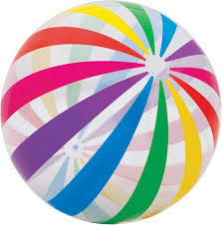
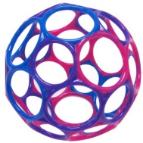
Lijsten: meerdere variabelen bewaren
Maak een lijst aan
Daar bewaren we de tellers voor
Bij de start: alle tellers zijn 0 !
De namen van de tellers ?

Slide 20
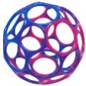
Maak meerdere sprites
Verzet het ‘vangen’ van de bal:
Niet Harry vangt de bal, maar de bal vangt Harry
Maak twee kopies van de gouden snaai
Verander hun uiterlijk
Bekijk de scripts: die zijn gelijk!
Zorg dat elke bal z’n eigen teller bijhoudt

Slide 21
Maak meerdere sprites
Het spelidee kwam van
Pranali Choubal Kunal Shah Barb Ericson
ericson@cc.gatech.edu
Harry is pas gewonnen als ALLE tellers 4 zijn!
Als een van de tellers 4 wordt, stuur je het signaal ‘misschien gewonnen’
Het ‘scherm’ vangt dit signaal op
Als Harry ‘misschien won’ en alle drie de tellers zijn 4 (of groter), dan is Harry echt gewonnen: zend het signaal ‘gewonnen’

Slide 22
Veel succes met de verdere experimenten! Meer informatie op http://tiwi.ugent.be/stem contactpersoon leen.brouns@ugent.be

